Slide 1

CAPSTONE · GRUPO 8
Quality360
Gestión integral de certificaciones QA para la toma de decisiones
De datos dispersos a una visión clara, accionable y oportuna.
PRESENTACIÓN PRELIMINAR
Grupo 8: José Seguel · Jonathan Choque · Matías Araos
CALIDAD · VISIBILIDAD · ANÁLISIS · IMPACTO
Notes:
[Sources] Logotipo y contenido: material proporcionado por el usuario.

Slide 2
Contexto y problema
El desafío no es generar más datos, sino convertir el seguimiento operativo en visibilidad de gestión.
PROCESO ACTUAL
FRAGMENTACIÓN
1
Planificación
2
Casos de prueba
3
Ejecución
Planillas
Jira / Zephyr
Registros separados
La información existe, pero no está consolidada en una vista actualizada.
4
Evidencias
5
Defectos / UAT
6
Cierre
IMPACTO
Seguimiento manual
El Quality Engineer supervisa múltiples HU, responsables, avances, riesgos e impedimentos.
Mayor tiempo de gestión
Detección tardía de bloqueos
“La información está fragmentada y no entrega una visión oportuna para decidir.”
Notes:
[Sources] Contenido: presentación original proporcionada por el usuario.

Slide 3
Solución propuesta y valor
Quality360 centraliza, visualiza y ayuda a priorizar las acciones QA.
ANTES
QUALITY360
RESULTADO
•••
360
✓
Información fragmentada
Vista integral de gestión
Decisión oportuna
Planillas
Jira · Zephyr
Registros separados
Estado · Responsables
Cumplimiento · Riesgos
Impedimentos
Priorizar acciones
Gestionar bloqueos
Anticipar riesgos
PROPUESTA DE VALOR
De información QA dispersa a una visión integral para la toma de decisiones.
Centralización · Visibilidad · Análisis · Priorización
Notes:
[Sources] Contenido: presentación original proporcionada por el usuario.

Slide 4
Objetivos del proyecto
Una ruta clara para convertir el proceso QA en información accionable.
OBJETIVO GENERAL
Desarrollar una plataforma web para gestionar y visualizar certificaciones QA, centralizando estado, cumplimiento, riesgos e impedimentos mediante dashboards para apoyar la supervisión y la toma de decisiones.
01
02
03
04
05
ANALIZAR
GESTIONAR
SEGUIR
VISUALIZAR
VALIDAR
Proceso, actores, estados, evidencias, riesgos e impedimentos.
Historias de Usuario y responsables.
Cumplimiento de actividades de certificación.
Avance, riesgos, impedimentos y carga de trabajo.
Pruebas funcionales con datos simulados o anonimizados.
Resultado esperado: trazabilidad del proceso + indicadores claros + foco en intervención temprana.
Notes:
[Sources] Contenido: presentación original proporcionada por el usuario.

Slide 5
Equipo y metodología
Roles complementarios, entregas incrementales y validación continua.
SCRUM
JS
JC
MA
Sprints cortos
José Seguel
Jonathan Choque
Matías Araos
Backlog priorizado
Revisión de avances
Retroalimentación docente
Ajuste de prioridades
Líder de Proyecto / Analista Funcional QA
Frontend y Dashboards
Backend y Datos
Requerimientos · Proceso QA
Coordinación · Validación
Interfaz · KPI
Visualizaciones · UX
API · Lógica de negocio
Persistencia · Integración
HOJA DE RUTA INCREMENTAL
01 Definición
y diseño
02 Gestión
operacional QA
03 Persistencia
e integración
04 Dashboards
e indicadores
05 Pruebas, ajustes
y cierre
Notes:
[Sources] Contenido: presentación original proporcionada por el usuario.

Slide 6
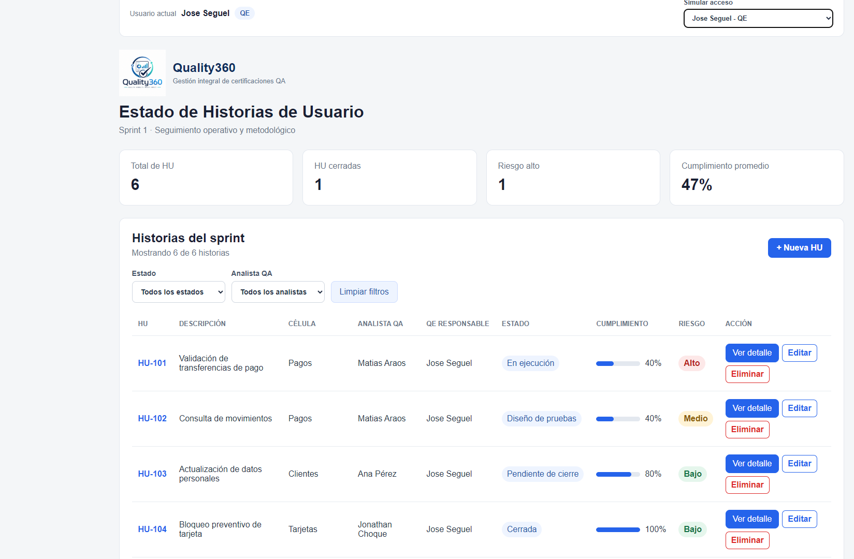
Prototipo funcional
Vista Quality Engineer: monitoreo consolidado para intervenir donde más importa.
VISTA QE
¿Qué permite visualizar?
Estado global de HU
Avance y cumplimiento
Riesgos e impedimentos
Puntos de intervención
Una sola vista para priorizar la gestión diaria.
Notes:
[Sources] Captura del prototipo y contenido: material proporcionado por el usuario.

Slide 7
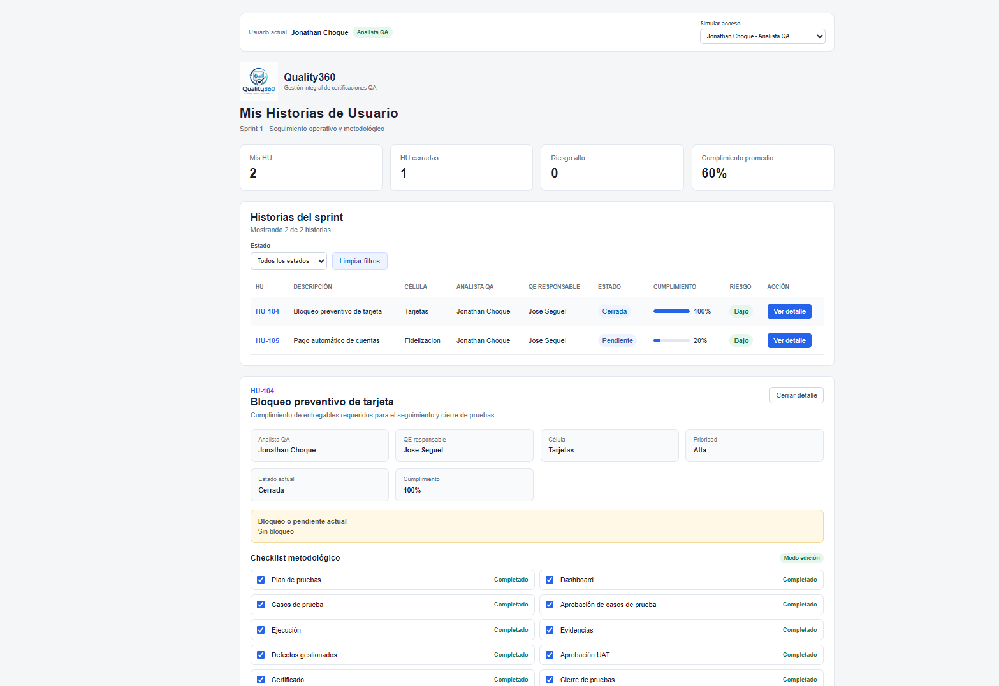
Prototipo funcional
Vista Analista QA: foco en ejecución, evidencias y avance de cada certificación.
VISTA QA
Foco operativo
Historias asignadas
Detalle de la certificación
Checklist de actividades
Registro centralizado
Trazabilidad desde la asignación hasta el cierre.
Notes:
[Sources] Captura del prototipo y contenido: material proporcionado por el usuario.

Slide 8
Quality360
Una visión integral para decidir mejor en QA
CENTRALIZAR
VISUALIZAR
ANTICIPAR
PRIORIZAR
Información
Cumplimiento
Riesgos
Acciones
Próximo foco: completar la implementación incremental y validar la solución mediante pruebas funcionales.
Gracias
Notes:
[Sources] Contenido: síntesis basada en la presentación original proporcionada por el usuario.

